Slide 1
Chapter1 : git이란?
만든이 : 성근

Slide 2
목차
버전관리 시스템이 필요한 이유를 알아보자!
git과 github이란?
git은 어떤 모델로 되어 있는가?

Slide 3
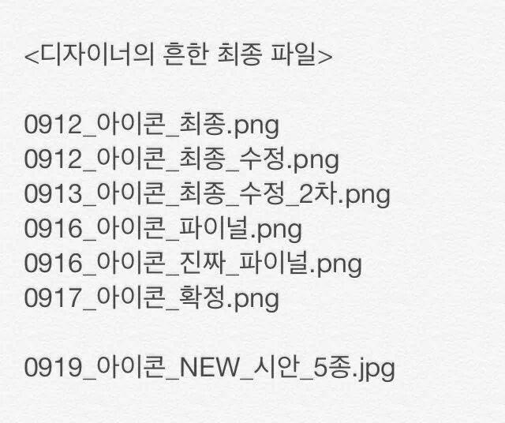
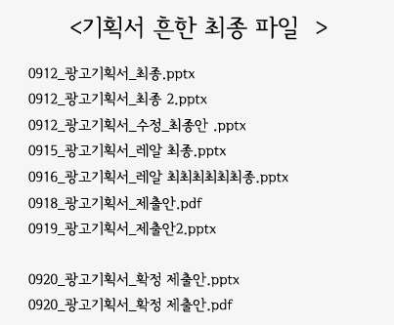
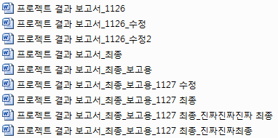
버전관리 시스템이 필요한 이유를 알아보자!
... 그만 알아보자

Slide 4
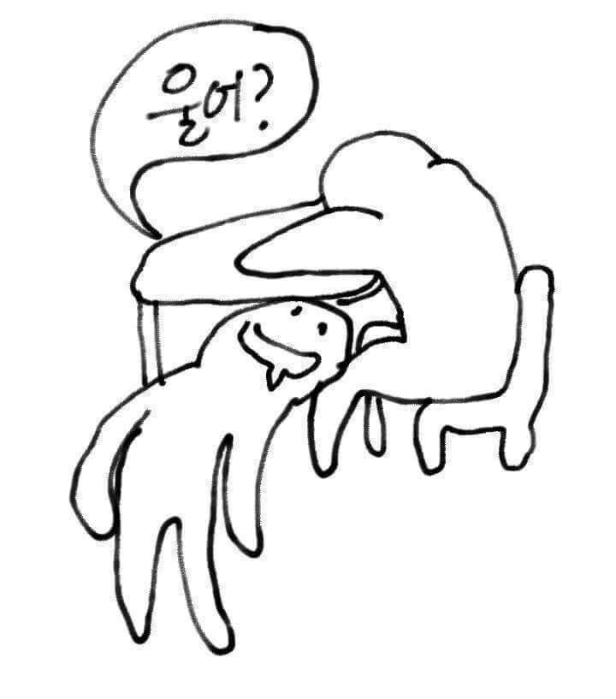
git과 github 이란?
git이란 개발 프로젝트의 버전 관리 시스템
github란 소셜 코딩과 협업을 위한 git 기반의 버전 관리 원격 저장소 사이트
매번 코드 추가 &수정될 때마다 복사본 만들고...
버그가 생기면 복사본을 비교해가면서 버그 수정하고...
협업하는데 코드 옆에 이름적고... 니가했네 누가했네...
이제 이런짓 안해도 된다!

Slide 5

git과 github 이란?
버전 관리 개빡세네
CVS* 개싫음 BitKeeper**가 짱짱맨
엥 근데 무료 사용 안 시켜준다고?? 하..
(*, ** : 다른 버전관리 시스템 이름)
야 잠만ㅅㅂ 나 리눅스도 만들었잖아?
걍 내가 만들자ㅋ
이렇게 전세계에서 가장 많은 사용자를 가진
버전관리 시스템인 git이 만들어지게 되었다.
만들기 시작한지 3일만에 git 자체 버전 관리 구현
2주만에 브랜치 병합 구현
리누스 토르발스
(리눅스 커널, git 개발자)

Slide 6
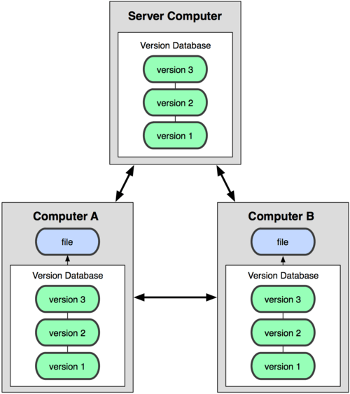
git은 어떤 모델로 되어 있는가?
분산 모델
A, B : 프로젝트에 참여하는 클라이언트(개발자)
클라이언트는 개별 로컬 저장소를 갖고 작업
각자 중앙 저장소에 있는 전체 파일을 로컬에 복사해서 가짐.
중앙 저장소에서 다 모아서 모든 프로젝트 관리를 하는게 아니고
각자가 로컬 저장소에 모든 내용을 갖고 있고,
로컬에서 작업을 하고 중앙에 보내면 그 부분이 반영!
다른 모델도 있는데.. 궁금하면 찾아보기
팀원 모두가 동일한 버전 맞추기 가능
할당된 작업 결과물 관리 가능
특정 결과물이 누구의 것인가 추적이 가능
(코드 몇줄을 어디에 누가 언제 넣었는지까지 다 뜸)

Slide 7
git은 어떤 모델로 되어 있는가?
앞에선 중앙 저장소라고 했지만
원격 저장소
아래의 기능들을 사용 가능(사실 더있음)
로컬 및 원격 저장소 생성
로컬저장소에 파일 생성 및 추가
수정 내역을 로컬 및 원격 저장소에 제출
파일 수정 내역 추적
원격 저장소에 제출된 수정 내역을 로컬 저장소에 적용
master(브랜치 중 하나)에 영향을 끼치지 않는 브랜치 생성
브랜치 사이의 병합
브랜치를 병합하는 도중 충돌 감지
이제 하나하나씩 배워봅시다ㅎㅎㅎ
master 저장소 서버의 파일들을 싹다 갖고있는
클라이언트(개발자)의 로컬 저장소

